Slide 1



شاب مصاب بالتهاب الأنف التحسسي الموسمي
دراسة حالة
Ee Ming Khoo
Jaime Correia de Sousa
يوليو 2025

Slide 2

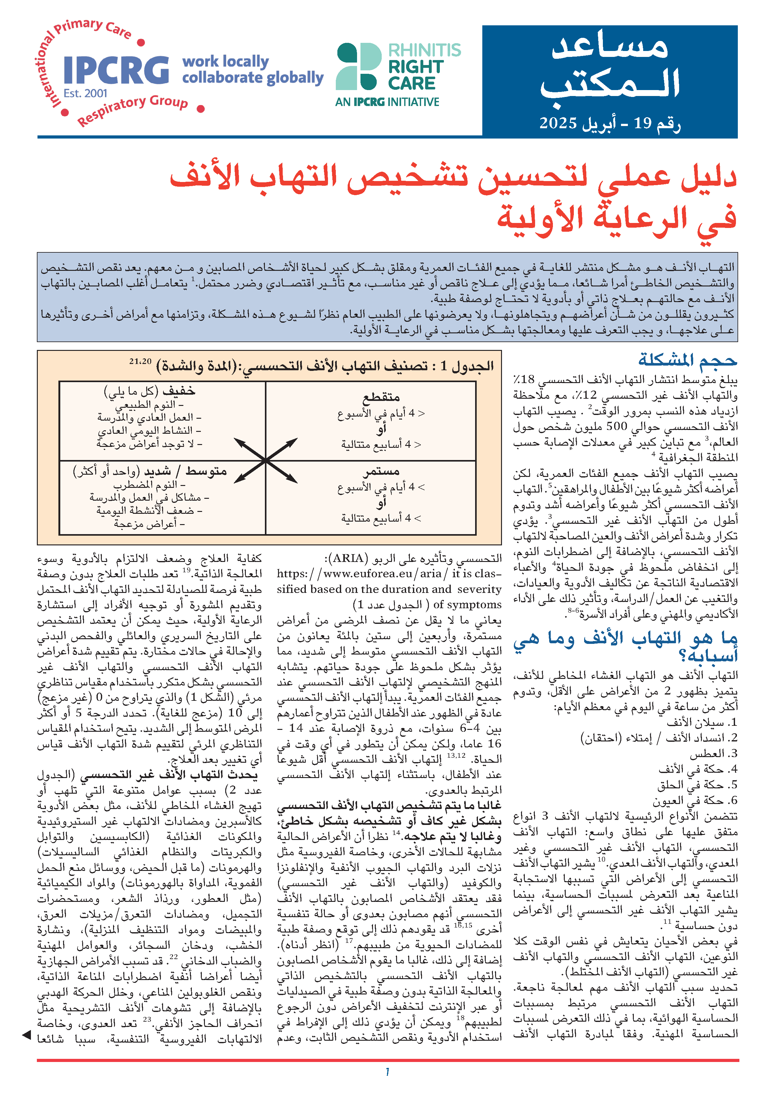
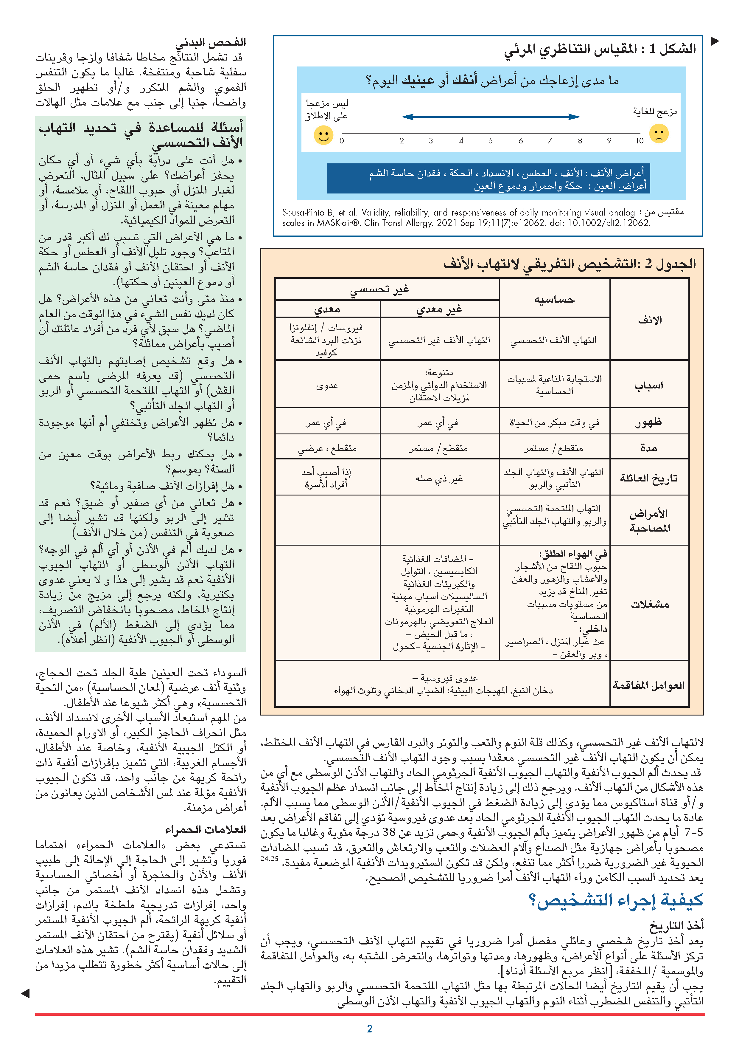
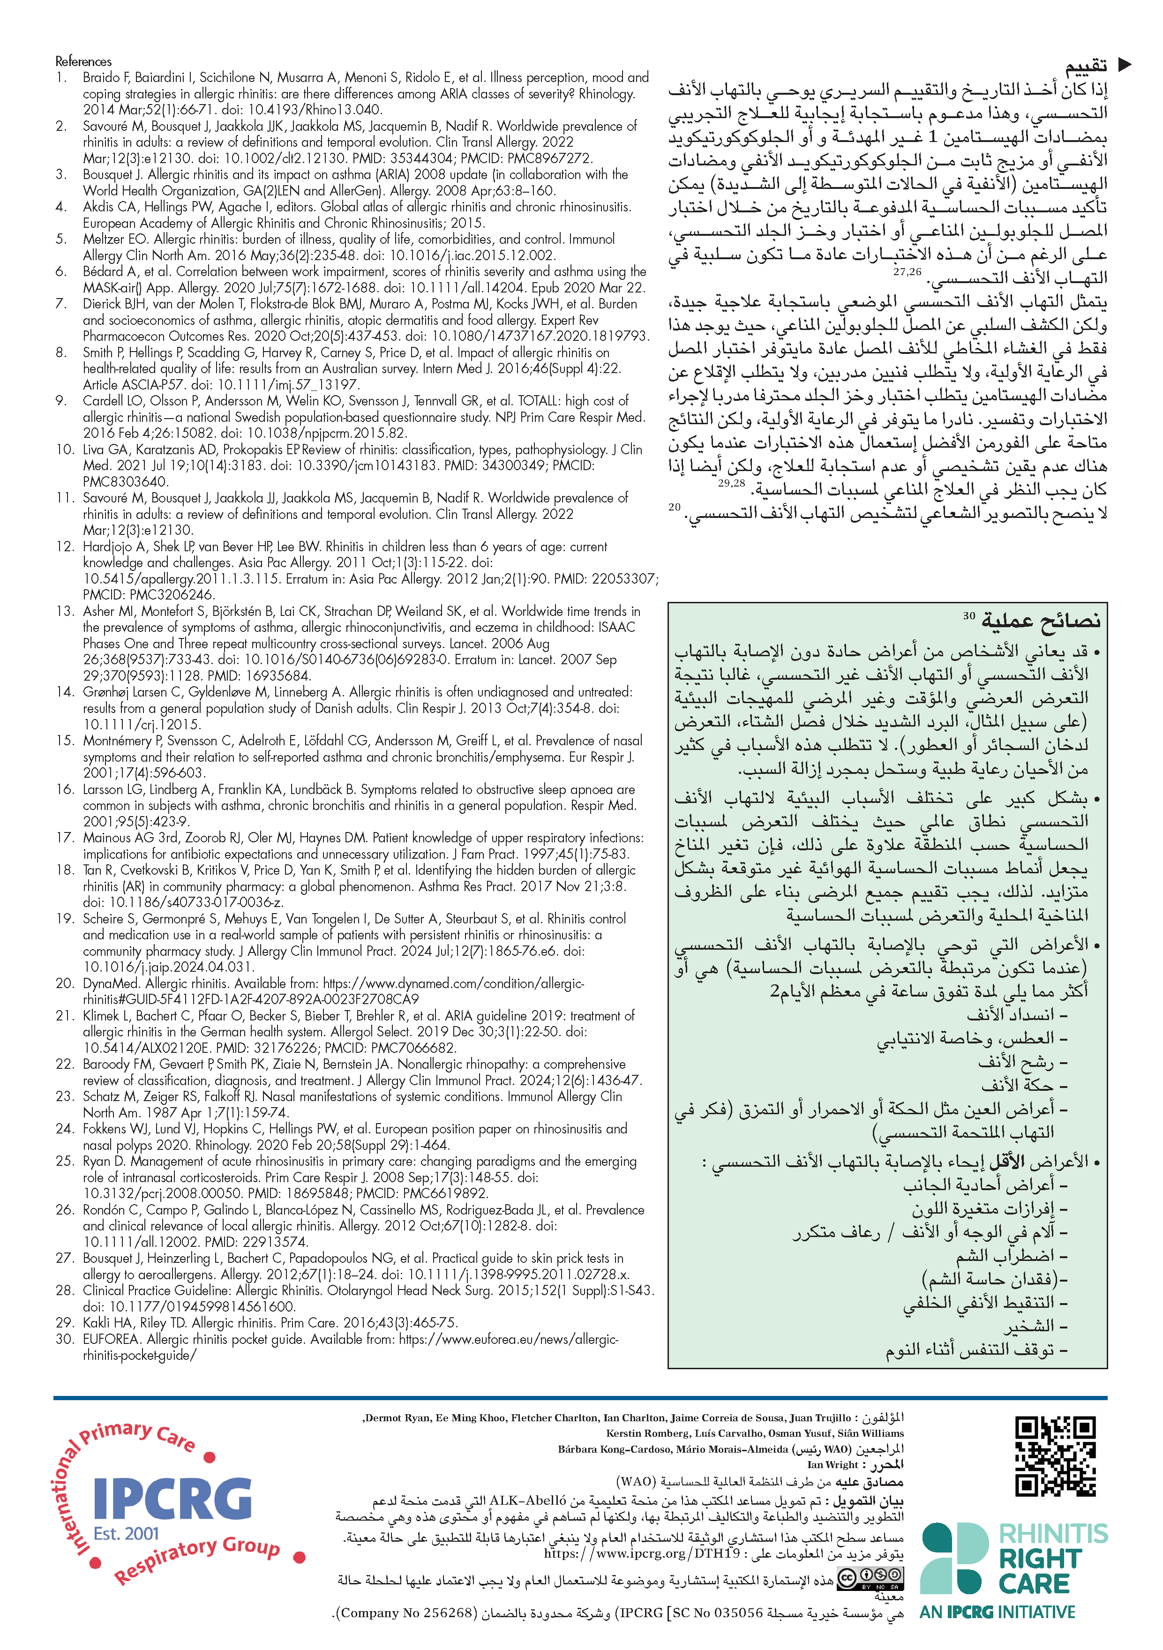

مساعد المكتب
•مساعد المكتب رقم 19، أبريل 2025
•دليل عملي لتحسين تشخيص التهاب الأنف في الرعاية الأولية

Slide 3
أهداف التعلم
في نهاية دراسة هذه الحالة، يجب أن يكون المشاركون قادرين على:
•سرد بعض التحديات في تشخيص وعلاج التهاب الأنف؛
•تقييم تأثير أعراض المريض مع الأخذ في الاعتبار أفكار المريض ومخاوفه وتوقعاته؛
•تصميم خطة علاج مخصصة تشمل نهجًا غير دوائيًا ودوائيًا؛
•تحديد العلامات التحذيرية ومعرفة متى يجب إحالة المريض.

Slide 4


المريض
هانا تبلغ من العمر 26 عامًا؛
تعمل ساعية بريد؛
تعاني من سيلان الأنف وحكة وانسداد الأنف مع عطس وأحيانًا حكة في العينين منذ شهر؛
تفاقمت هذه الأعراض في الأسبوع الماضي وأثرت على عملها؛
لا نلاحظ صفير.

Slide 5
التاريخ الطبي
تستخدم مضادات الهيستامين الفموية التي تشتريها دون وصفة طبية ومضادات الاحتقان الأنفية، والتي يبدو أنها تساعدها لفترة قصيرة من الوقت.
تعاني من هذه الأعراض بشكل متقطع منذ طفولتها.
كل عام خلال فصل الربيع، تتفاقم أعراضها عندما تمشي بالقرب من الحدائق أو المتنزهات.

Slide 6
التاريخ الطبي
لا تعاني من أي مرض آخر
والدها مصاب بالربو
لا تدخن وتتجنب الأماكن المليئة بالدخان

Slide 7

الأعراض/الفحوصات
التنفس عن طريق الفم، الشهيق المتكرر و/أو تنظيف الحلق
هالات سوداء تحت العينين (”هالات الحساسية“)
طية الجلد تحت الحاجب
طية الأنف العرضية
فحص الأنف
إفرازات مائية غزيرة فاتحة اللون من كلا التجويفين الأنفيين
تورم طفيف في الحاجز الأنفي على الجانبين
لا توجد أورام حميدة، ولا انحراف في الحاجز الأنفي، ولا كتل في الجيوب الأنفية، ولا أجسام غريبة، ولا ألم في الجيوب الأنفية

Slide 8
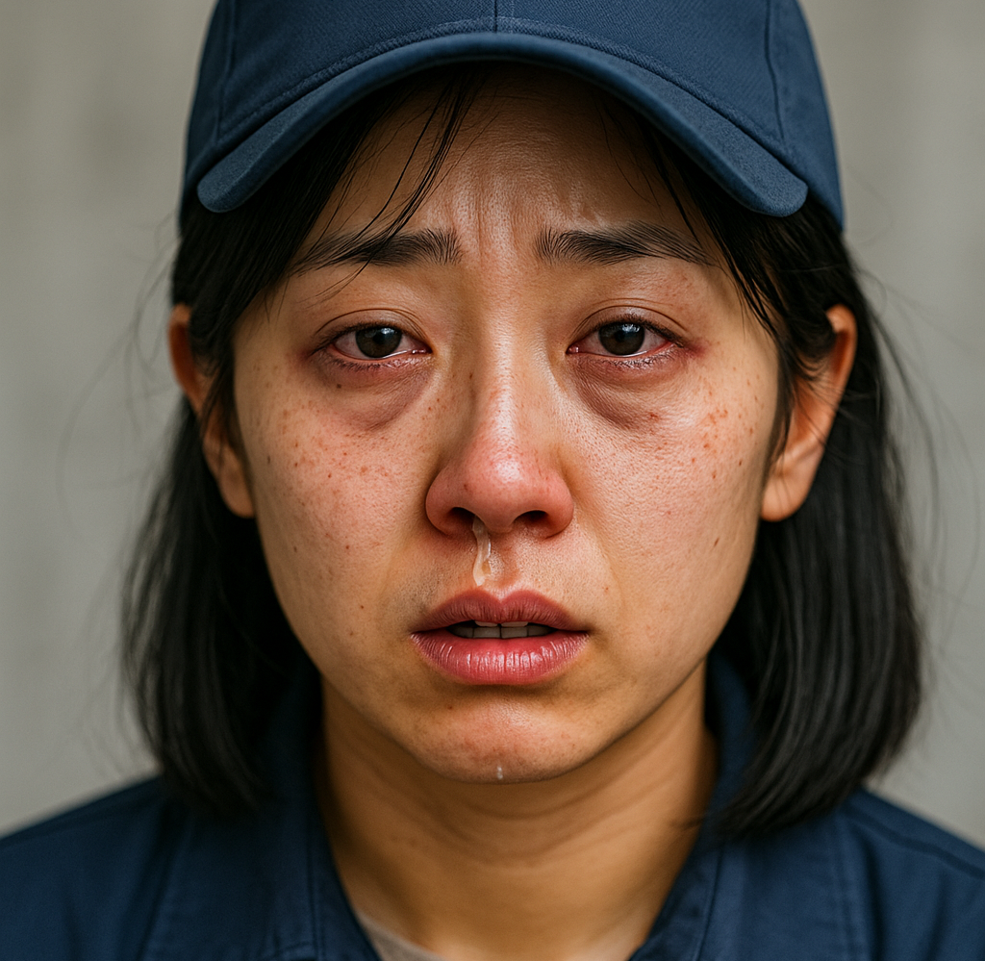
التشخيص
التهاب الأنف التحسسي

Slide 9
التكفل بالحالة
الغير مهدئة و/أو الجلوكوكورتيكويد الأنفي مضادات الهيستامين
أو
مزيج ثابت من الجلوكوكورتيكويد الأنفي ومضادات الهيستامين الأنفية
ضع في عين الإعتبار:
•اختبار مصل الدم للكشف عن الغلوبولين المناعي المحدد لمسببات الحساسية
•اختبار وخز الجلد للحساسية

Slide 10
مراجعة
تعود هانا بعد اثني عشر أسبوعًا
على الرغم من تحسن أعراضها، إلا أنها لا تزال تعاني منها وتسأل عما إذا كان هناك أي علاج آخر للتخلص من هذه الأعراض التي تزعجها

Slide 11
إحالة
عدم الاستجابة للعلاج استمرار الأعراض لمدة 12 أسبوعًا أو أكثر،
مما يشير إلى التهاب الجيوب الأنفية المزمن
النظر في العلاج المناعي بالمواد المسببة للحساسية
مراجعة العلامات التحذيرية
انسداد أنفي أحادي الجانب مستمر
إفرازات ملطخة بالدم
إفرازات أنفية كريهة الرائحة
احتقان أنفي شديد ومستمر وفقدان حاسة الشم

Slide 12
ملخص
التهاب الأنف التحسسي الموسمي شائع وتظهر الأعراض نتيجة استجابة مناعية بعد التعرض لمسببات الحساسية
غالبًا ما يمكن إجراء التشخيص سريريًا، مدعومًا باستجابة إيجابية للعلاج بمضادات الهيستامين الغير مهدئة و/أو الجلوكوكورتيكويد الأنفي
يمكن إجراء تأكيد مسببات الحساسية إما عن طريق اختبار المصل للغلوبولين المناعي الخاص بمسببات الحساسية أو اختبار وخز الجلد للحساسية عندما يكون التشخيص غير مؤكد أو لا تستجيب الحساسية للعلاج، أو إذا تم النظر في العلاج المناعي لمسببات الحساسية

Slide 13
مساعد المكتب
www.ipcrg.org

